Slide 1
项目管理培训 ——项目管理知识体系介绍

Slide 2
项目管理知识体系全貌
5
质量管理
4
费用管理
6
人力资源
管理
3
时间管理
7
沟通管理
2
范围管理
项目管理九大知识领域
8
风险管理
1
整体管理
启动过程
规划过程
执行过程
监控过程
收尾过程
9
采购管理
项目管理五大过程

Slide 3
项目管理五大过程【结合九大知识领域介绍】
第一阶段
启动过程
第三阶段
执行过程
第二阶段
规划过程
第五阶段
收尾过程
第四阶段
监控过程
1
如何成功申请项目立项
2
如何组建项目组团队【人力资源管理】
3
如何设定目标，界定项目范围【范围管理】

Slide 4
第一阶段：启动过程——如何成功地申请项目立项
立项申请要回答的问题
1. 你想做什么
研究目的
1.1 需求的来源
2. 你为什么要做
研究意义和理论依据
3. 你如何去做
研究方案
1.2 如何解读需求
4. 你以前做过什么
研究基础
1.3输出：项目建议书
5. 如何提高命中率
水平+技巧

Slide 5
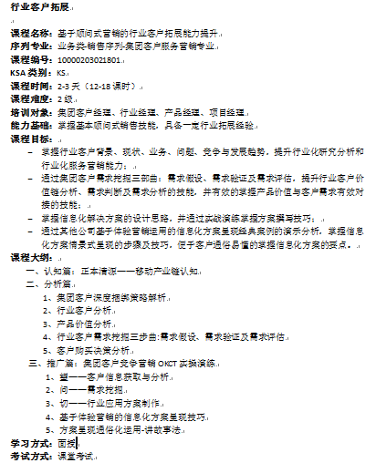
第一阶段：启动过程——如何成功地申请项目立项
1.1 需求的来源
1.2 如何解读需求
1.3输出：
项目建议书
数据和指标背后的逻辑
领导
指标
上级领导对重要工作的安排
短期内指标改善压力的需求
示例
理解六层次
客户
下属
外部客户反馈的信息引发的需求
内部管理的能力提升需求
重要和紧迫指数

Slide 6
第一阶段：启动过程——如何成功地申请项目立项
1.3 项目建议书的制作和演示
1.3.1项目建议书的组成部分
概要
背景
问题描述
解决办法
需求理解
形势分析问题产生
问题分解需求解读
解决思路目标设定
总体目标
操作逻辑
具体目标
操作思路
操作步骤
评估方法
项目成果
人员配备
财务预算
项目描述
组织信息
组织的历史和治理结构，主要业务和服务对象
结束语
总结项目建议书的主要观点

Slide 7
第一阶段：启动过程——如何成功地申请项目立项
1.3 项目建议书的制作和演示
1.3.2项目建议书的演示
观点吸引：耳目一新
逻辑清晰：一目了然
制作精致：赏心悦目
契合需求：过目不忘
4
演示时间
演示会参与者
是否有其他咨询公司参加演示说明会
客户对演示说明的期望
确保辅助工具保持比较好的效果
个目标
演示
5
排练演示过程，把控时间
以客户为中心，强调客户关注的要点
切勿照本宣科，灵活相变
鼓励讨论
项准备
4
种技巧

Slide 8
第一阶段：启动过程——如何组建项目团队【人力资源管理】
2. 1 项目组的成员构成
2.2 输出：项目成员及职责分工表
项目角色 | 职责分工
项目总监 | 确定项目目标、批准项目立项、确定项目经理、提供项目支撑、验收项目成果
项目经理 | 监督项目进度和质量 提供项目资源和支撑
执行项目经理 | 组建项目团队、设计项目规划、推动项目实施、建立常态化沟通、提交项目成果
项目成员 | 执行项目计划 完成项目任务
项目配合人员 | 提供必要的项目资源和支撑
领导层
监督层
执行层
配合层

Slide 9
第一阶段：启动过程——如何设定项目目标、界定项目范围【项目范围管理】
3. 1 项目目标设定的方法
一个目标清晰的项目，可以用“为了……（项目意义）,通过……,（项目方法和手段），实现……。（项目目标）”的基本句式来介绍项目。
项目经理的核心技能之一就是可以把复杂的项目通过一句话介绍清楚
目标设定的方法
分层目标设定
分阶段目标设定（项目各阶段的目标分解）
分对象目标设定（针对内外部客户的目标设定）
项目目标设定的SMART原则

Slide 10

第一阶段：启动过程——如何设定项目目标、界定项目范围【项目范围管理】
3. 2 项目范围的界定
3. 2.1 项目范围的界定依据
项目范围界定工作的依据
1．项目的起始工作
2．编制项目范围计划
3．项目范围的界定
4．项目范围的确认
5．项目范围变更的控制
项目范围管理
的主要工作
项目范围的界定
项目起始的决定
项目的限制条件
项目的假设前提条件
项目其它相关的信息
1. 为项目实施提供任务范围的框架
2. 对项目实施进行有效的控制
3. 为项目绩效度量提供基线
4. 为项目最终交付提供依据
项目范围管理
的重要意义
界定项目边界的根本就是在目标和资源之间寻求平衡

Slide 11
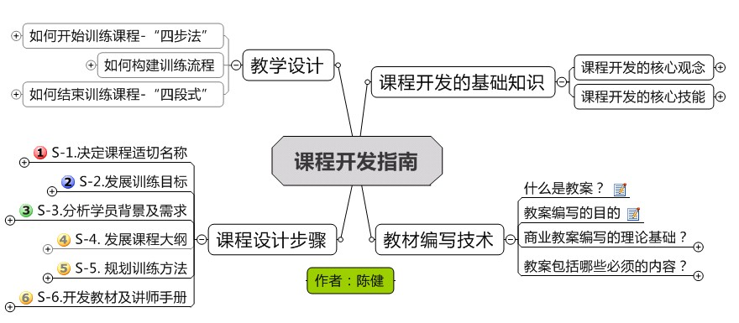

第一阶段：启动过程——如何设定项目目标、界定项目范围【项目范围管理】
3. 2 项目范围的界定
3. 2.2 项目范围的界定方法和结果
WBS示例
1
2
项目范围界定的方法
项目范围界定的工作成果
工作分解技术
工作分解技术是指将项目产出物（或项目目标）逐层细分为更小、更易管理的子项目或项目要素，直到分解出的要素非常详尽，能够支持下一步的项目活动分析与定义为止的一种方法。
项目范围界定的工作结构包括下述内容：
项目工作分解结构（WBS）
这是由那些构成并界定了项目总体范围的项目要素，按照一定的原则分类编组而构成的层次型结构体系。所有这些细化了的项目工作构成了整个项目的工作范围。
项目工作分解结构字典
这是关于项目工作分解结构的分条说明。项目工作分解结构的所有“工作包”都应收集在工作分解结构“字典”里。

Slide 12
第一阶段：启动过程——如何设定项目目标、界定项目范围【项目范围管理】
3. 3 项目范围变动控制
1
搜集需求
3. 3.1 项目范围变动控制的方法和技术
项目范围管理的定义：
项目范围管理是指：包括确保成功完成项目所需的全部工作，但又只包含必须完成工作的各个过程。
范围管理的核心关注点：
哪些工作包含在项目内
哪些不该包含在项目内
输出：需求跟踪矩阵
4
核实并控制范围
范围管理
四大过程
2
定义范围
输出：更新项目文件
输出：产品范围说明书
3
制定工作分解结构
输出：范围基准

Slide 13
项目管理五大过程【结合九大知识领域介绍】
第一阶段
启动过程
第三阶段
执行过程
第二阶段
规划过程
第五阶段
收尾过程
第四阶段
监控过程
1
如何制定项目计划

Slide 14
第二阶段：规划过程——如何制定项目计划
1. 1 项目计划制定路径
实施阶段
计划阶段
启动阶段
任务排序
项目方案
任务书
工作任务
结构
进度计划
资源、工期
成本预算
项目计划
沟通计划
风险计划

Slide 15
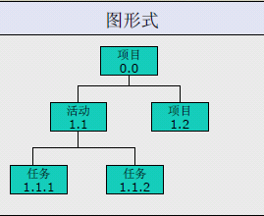
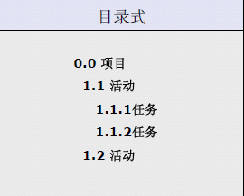
第二阶段：规划过程——如何制定项目计划
1. 2 工作分解结构
工作分解的定义
工作分解指的是：“大事化小”，将项目的任务按照一定逻辑进行逐渐层分解，分解到可预测、可管理的单个活动为止。
分解原则
任务分解表达形式
MECE
完全穷尽，彼此独立
任务排序
按照工作的客观规律排序
按照项目目标的要求排序
按照轻重缓急排序
根据项目本身的内在关系来排序
任务排序原则

Slide 16
项目管理五大过程【结合九大知识领域介绍】
第一阶段
启动过程
第三阶段
执行过程
第二阶段
规划过程
第五阶段
收尾过程
第四阶段
监控过程
1
如何有效领导项目【团队管理】
2
如何建立常态化的沟通机制【沟通管理】
3
如何有效维护项目组客情管理

Slide 17
第三阶段：执行过程——如何有效领导项目【团队管理】
1. 1 项目经理的角色认知和技能要求
领导者/决策者
1.1.1项目经理的角色认知
计划者/分析师
利益协调者/促进者
项目经理
角色认知
组织者/合作者
控制者/评价者
1.1.2项目经理四大技能要求
概念性技能
人际关系能力
专业技能
素质要求
项目所属专业的相关知识
项目所属专业的技术技能
项目所属专业的管理技能
分析问题的能力
正确决策的能力解决问题的能力
灵活应变的能力
沟通能力
影响他人行为能力
激励能力
处理矛盾冲突能力
敢于承担责任
积极创新
实事求是
积极肯干

Slide 18
第三阶段：执行过程——如何有效领导项目【团队管理】
1. 2 项目人力资源的管理
管理项目团队：
关注
沟通
辅导
授权
激励
1
制定人力资源计划：
输入：活动资源需求、事业环境因素
工具与技术：组织结构图、职位描述
输出：人力资源计划
组建项目团队：
2
绩效管理困惑
4
形成阶段
震荡阶段
规范阶段
辉煌阶段
建设项目团队：
团队文化建设：一个目标，坦诚沟通，有责无界
团队EAP
团队磨合
3

Slide 19

第三阶段：执行过程——如何建立常态化的沟通机制【沟通管理】
1. 1 什么是项目沟通管理
沟通管理过程包括：
项目沟通管理定义：识别为确保项目信息及时且恰当地生成、收集、发布、存储并最终处置所需的各过程。
沟通规划
识别干系人；制定沟通计划表
信息发布
沟通工具、沟通技巧的运用
报告绩效
干系人期望管理
1. 2 项目组的内外沟通
对内管理：项目组内部沟通机制
对外管理：外部客户沟通机制
项目成员沟通需求
构建项目内部沟通机制
会议沟通机制：会前-中-后闭环沟通
非正式沟通工具：周报/分享会
了解信息来源：谁的需求？为何需求？
明确需求要点：需要什么样的信息？
客户目标导向：沟通的目标是什么？
高层沟通技巧：如何达到沟通目标？

Slide 20
第三阶段：执行过程——如何有效管理项目组客情关系
1. 1 项目组客情关系管理的核心要素
比客户更精通的专业知识素养
知己知彼：深谙客户需求，客户利益导向
1. 2 项目组客情关系管理的行动建议
确定企业核心联络人员
建立客户核心人员档案
建立项目组新员工感想分析
项目组分工关注客情关系
项目组每个咨询师的价值外显
在客户端充分展现工作责任心
建立项目组日常分析会及分析制度
日常客情营造——出差同行等/非物质性投其所好
1. 3项目组特殊公关
什么是特殊公关？
特殊公关对象及理由
特殊公关的方式：礼品、聚会、聚餐、活动

Slide 21
项目管理五大过程【结合九大知识领域介绍】
第一阶段
启动过程
第三阶段
执行过程
第二阶段
规划过程
第五阶段
收尾过程
第四阶段
监控过程
1
如何监控项目的质量和进度【质量管理】
2
如何实施整体变更控制【风险管理】

Slide 22
第四阶段：监控过程——如何监控项目的质量和进度【项目质量管理】
1. 1 如何监控项目的进度和质量
监控要点
监控方法
监控工具
高风险的任务
与项目里程碑有关的进展
使用的资源和费用
人员的表现
建立项目基线
召集会议
观察/检查
跟踪行动计划
定期反馈及报告
进展报告（甘特图、里程碑趋势图、项目周报）
项目状态报告（阶段总结/月度评估报告）
结案报告

Slide 23

第四阶段：监控过程——如何监控项目的质量和进度【项目质量管理】
1. 2 如何评估项目实施效果
阶 段 | 时 期 | 目 的
事前评估审查 | 规划期 | 舍弃重复或不可行专案 裁决项目优先顺序 选择最佳项目方案
期中评估控制 | 执行期 | 控制进度、预算及质量 修正或中止目标
事后评估考核 | 结束期 | 考察目标是否达成 检讨成果推广 考核项目人员工作绩效
评估阶段、时期、目的
评估内容、维度
1.财务：评估投资回报率，评估实际费用与计划费用的差异
2.时间：项目实际与计划的一致性
3.质量：项目交付和输出的表现水平，投资者和客户对项目质量和项目成果的感受
4.人力资源：团队精神，激励效果，满意度调查
5.环境：环境因素对项目活动的影响
对事不对人
尽可能量化评估
若不可量化则尽可显性化评估
评估原则

Slide 24


第四阶段：监控过程——如何实施整体变更管理【项目风险管理】
1. 1 项目变更的源头及管理
1
项目变更的源头
2
项目变更的管理
项目委托人： 不断变化的想法与欲望
项目团队： 成员技能与团队冲突
项目优先级： 市场变化/资源变化/其他项目影响
其他： 法规/环境/企业变革
变更发生时要首先确定“能做些什么，以及不能做些什么”
确定全体都一致同意的方案，提出变更步骤，并就将要做出的
变更进行即时评估
申请/审批修改后的计划（修改部分）
保持/共享计划和信息最新状态

Slide 25
项目管理五大过程【结合九大知识领域介绍】
第一阶段
启动过程
第三阶段
执行过程
第二阶段
规划过程
第五阶段
收尾过程
第四阶段
监控过程
1
如何做好项目总结工作

Slide 26
第五阶段：收尾过程——如何做好项目总结工作
项目总结报告的内容要点：
项目背景和目标回顾
项目过程汇报
项目成果展示
项目推广建议和下一步计划
外部总结
PPT呈现总结报告
项目总结
内部总结AAR
AAR「对一事件的专业性讨论，着重于表现标准，使参加者自行发现发生了什么、为何发生、及如何维持优点，并改进缺点。」
项目分享会
项目知识归档管理
内部总结
AAR和知识沉淀归档

Slide 27
The End

